Slide 1
Подготовила: Магомедкеримова К.К. воспитатель I кв.кат.
МБДОУ г.Иркутска детский сад №115
Взаимодействие ДОУ и семьи
«Путешествие в мир безопасности»

Slide 2
Цель:
Задачи: Познакомить детей с правилами поведения при пожаре .
Закреплять знание о причинах возникновения пожаров, правилах пожарной безопасности и доступных средствах пожаротушения.
Формировать понятия огня как друга и как врага для человека.
Формировать реально оценивать возможную опасность.
Развивать умение вызывать пожарного по телефону.

Slide 3
Работа с детьми.
Чтение сказки «Кошкин дом».
Беседа об опасных ситуациях.
Рисование (пожарная техника).
Подвижная игра « Кто быстрее потушит пожар», «Мы спасатели».
Работа с родителями.
Выпуск газеты «Осторожно, пожар».
Консультация «Что делать, при возникновении пожара дома?».
Консультация «Один дома».

Slide 5
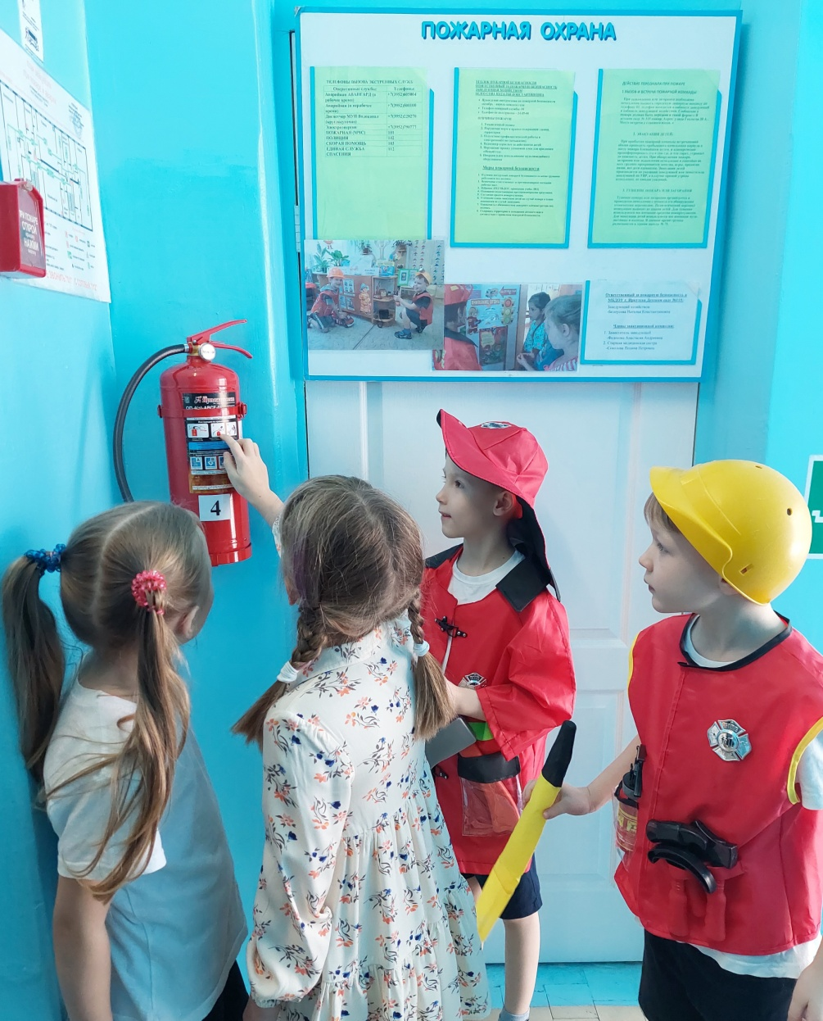
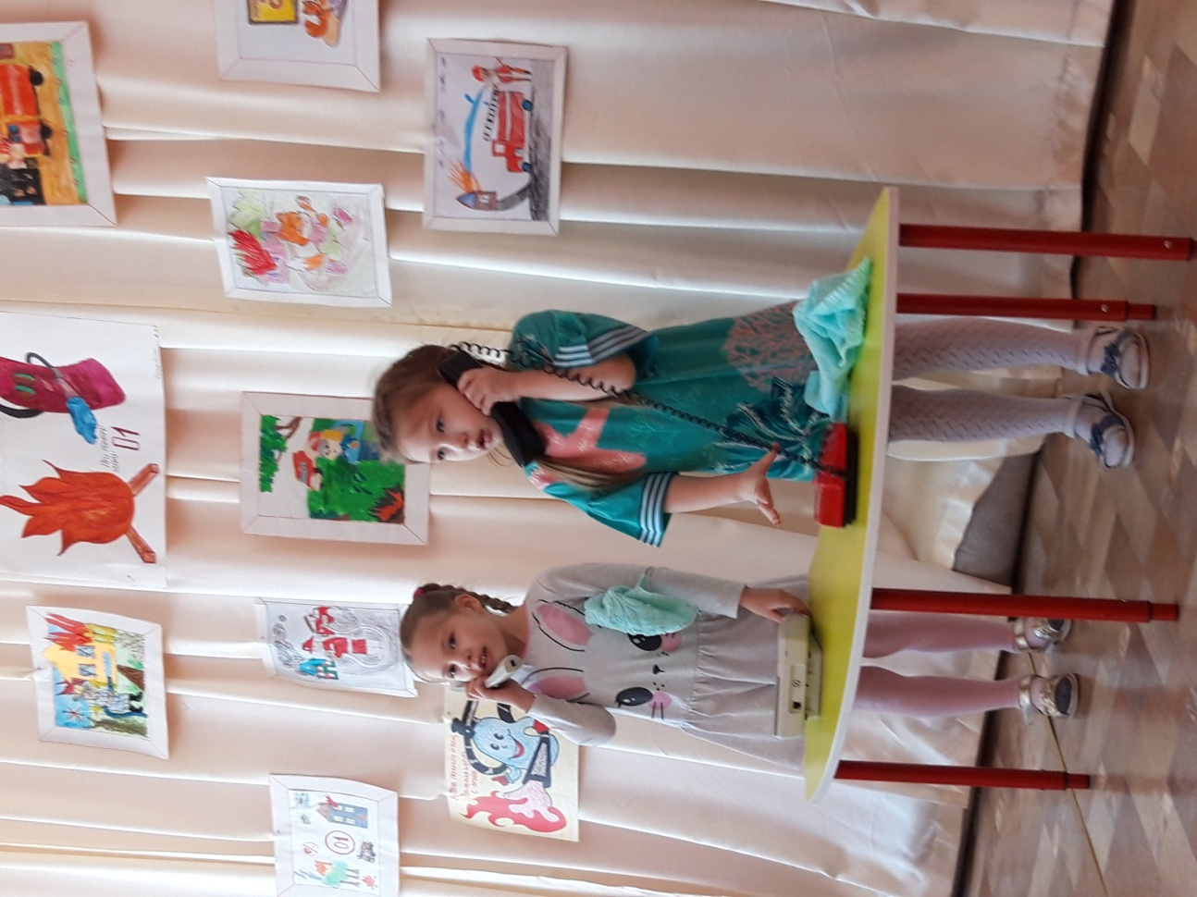

Slide 6
Коллективные проекты

Slide 7
Путешествие в мир безопасности

